Slide 1
Jean-Joseph FRESSE. Un prisonnier civil.
Michel STELLY
18 juin 2016

Slide 2
Ce que j’en connais.
Né le 23/02/1861 à Entre deux Eaux. Son père avait 35 ans, sa mère 36 ans. 4ème enfant.
Exempté de service militaire (pourquoi?).
Son père meurt le 15/02/1898.
Marié le 14/01/1899 à Mandray avec Marie Clémentine SIMON. Il a 38 ans, elle a 22 ans.
11 enfants de 1899 à 1917 dont 8 ne sont pas morts jeunes.
Décédé le 24/08/1924 à 63 ans à Entre deux Eaux

Slide 3
Mais encore?
Prisonnier en Allemagne durant la guerre 14-18.
Revenu malade.

Slide 4
Prisonnier?
Pas fait de service militaire.
Pas de trace d’engagement dans les archives.

Slide 5
Donc civil prisonnier?
Il y en a eu d’autres dans le village et dans les villages voisins.
Ce sont des otages pris par les Allemands durant la courte occupation de la région fin août - début septembre 1914.

Slide 6
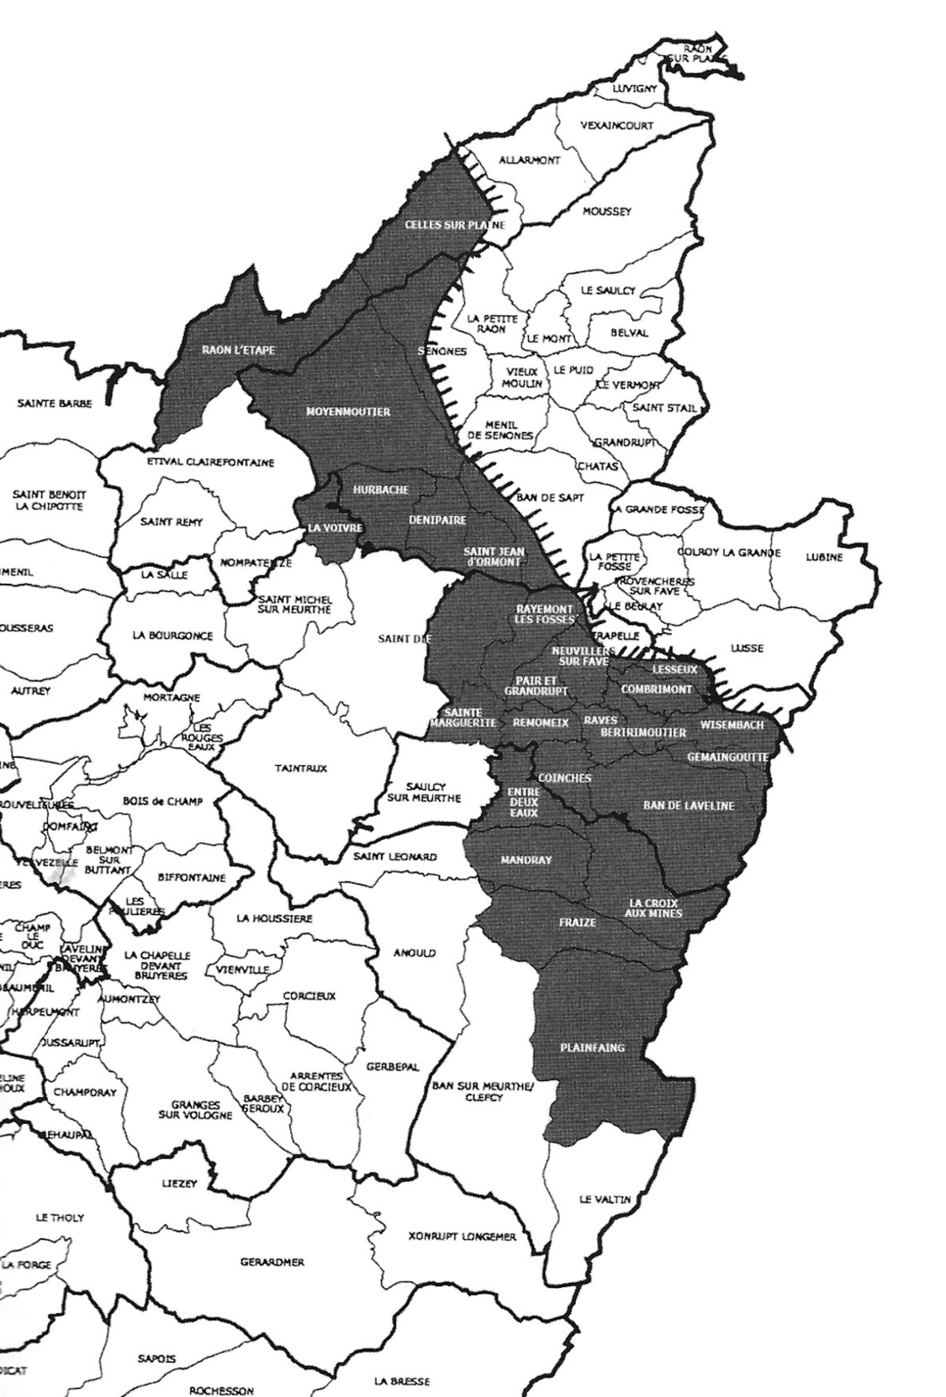

Slide 7
Interrogation du CICR.
CICR: Comité International de la Croix Rouge à Genève.
Dispose de fiches de prisonniers civils et militaires de la guerre 14-18.
Réponses:
interné au camp de Holzminden.
Libéré en avril 1916 et retourné chez lui.

Slide 8
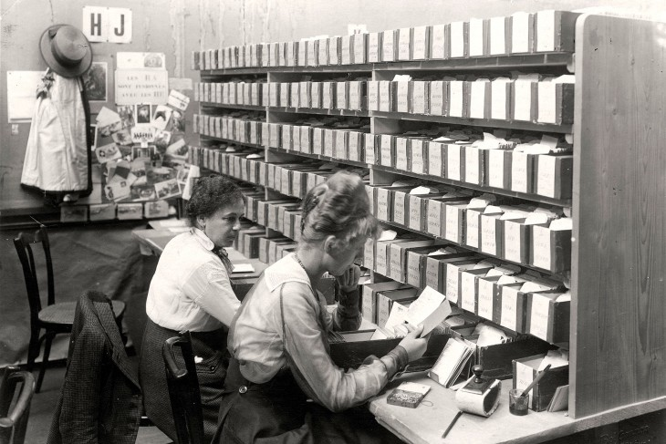

Slide 9
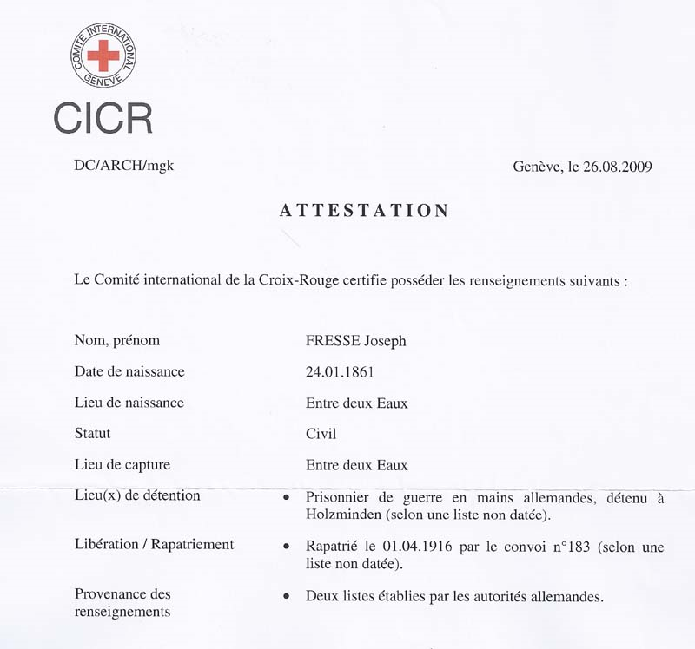

Slide 10
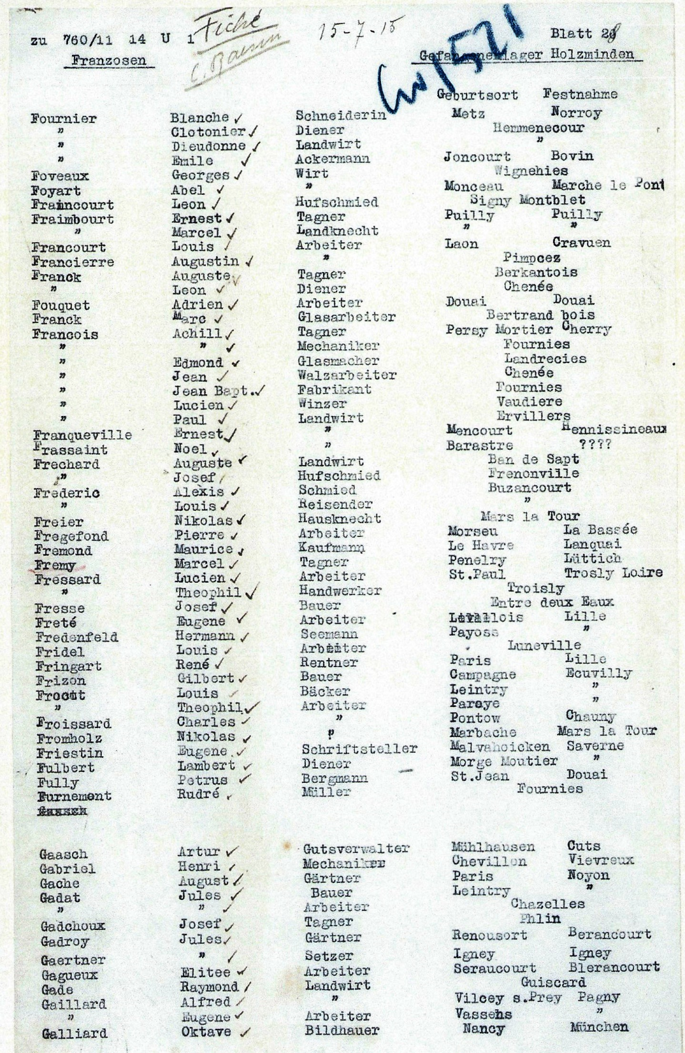

Slide 12
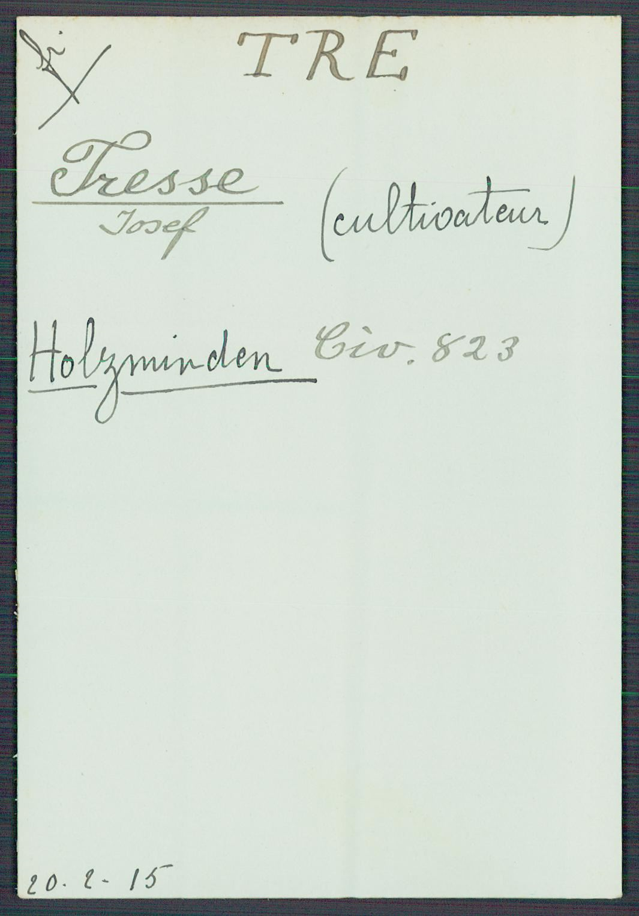
Notes:
Tresse pour Fresse

Slide 13
Prisonniers civils.
Emprisonnés aux premiers jours de la guerre.
Au hasard.
Suite à une activité imposée: transport de blessés, de matériel …
Raflés à l’arrière des combats:
Ennemis potentiels.
Force de travail.
Otages censés assurer la collaboration économique des zones occupées.
Punition arbitraire.

Slide 14
Prisonniers civils (2)
Nombreuses catégories:
Occupé
Déporté
Internés en pays ennemi (y compris colonies), mobilisables (hommes de 18 à 45 ans) ou non; camps de concentration ou dépôts.
Mis au travail forcé

Slide 15
Camp de Holzminden
Situé
Un camp Potemkine? « Joyeux camp »?
12/1916: 3545 français dont 34 femmes et enfants.
Des photos et des cartes postales.
Partiellement camp pour notables:
Début novembre 1916: 200 personnes du nord de la France.
Janvier à juillet 1918: 394 femmes.

Slide 16
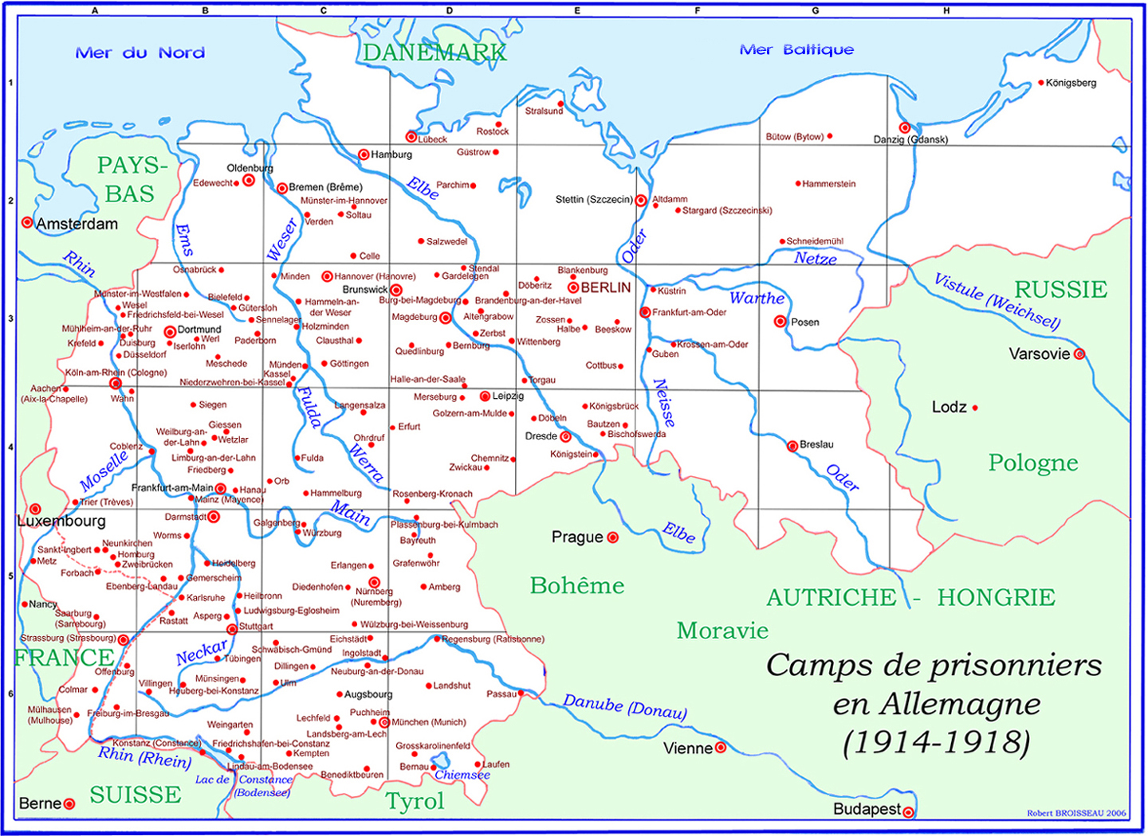

Slide 17
Le camp.
Baraques hommes et femmes séparées.
En dehors:
Kommandanture,
Administration.
Caserne militaire.
Lazaret?
Baraques noires ou d’isolement des arrivants et partants,

Slide 18
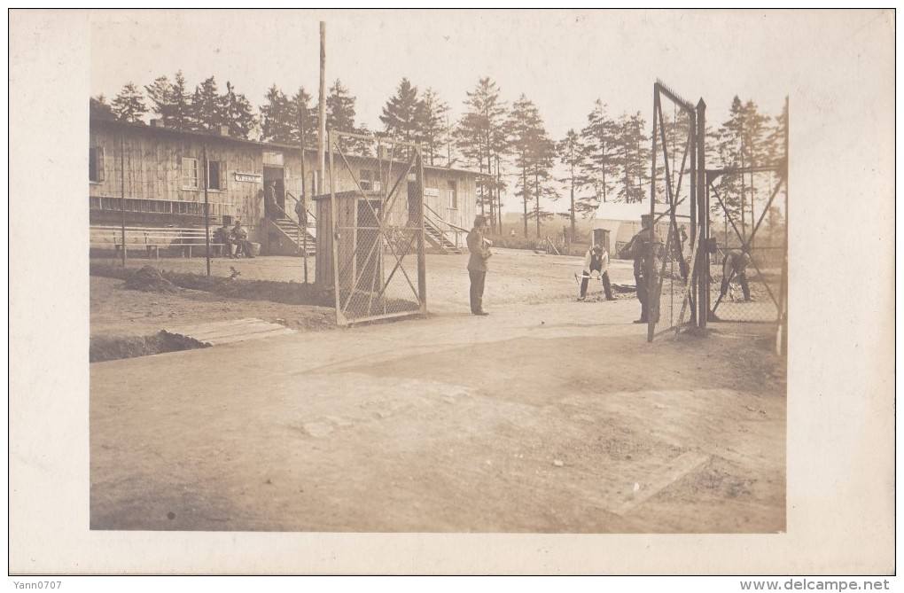
Notes:
L’entrée du camp.

Slide 19
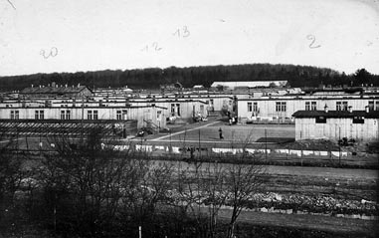

Slide 20
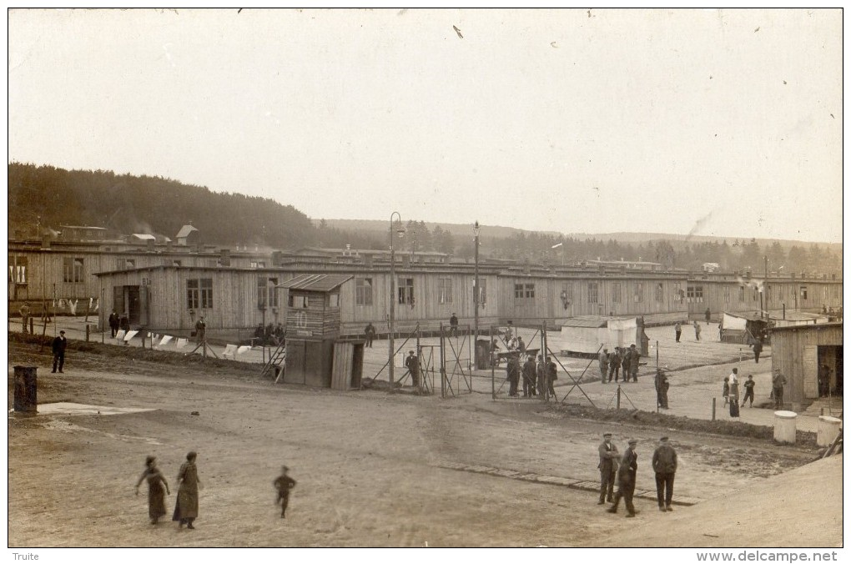

Slide 21
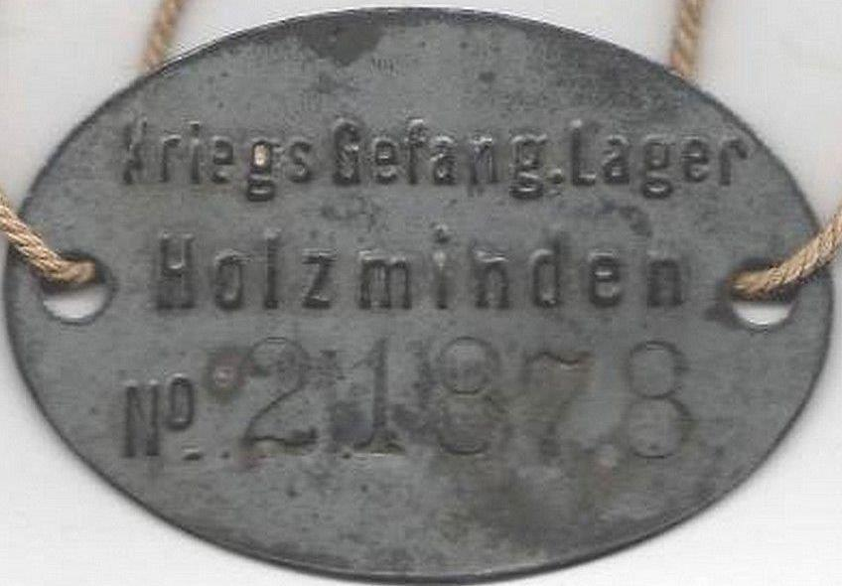
Notes:
Une plaque portée par un prisonnier du camp. Elle devait être fixée sur la veste ou sur le couvre chef...

Slide 22
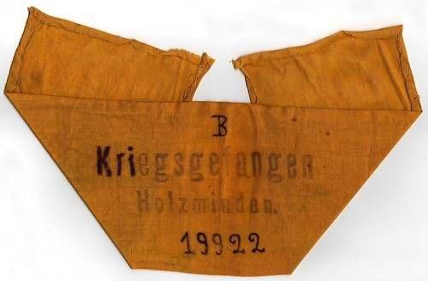
Notes:
Un brassard porté par les hommes au camp...

Slide 23
Les baraques.
84 baraques.
Chaque baraque d’habitation comporte 2 grandes chambres (5x12 m$2$) et 2 à 6 petites.
Autres baraques:
5 cuisines, blanchisserie, aubette de désinfection, tinettes et latrines,
L’université, la bibliothèque, chapelles.
Administration, trésorerie, bureau de bienfaisance, service du pain, cantine, poste, dépôt des conserves, des vêtements…
Lazaret, salle de visite des malades.
Salle de concerts.

Slide 24
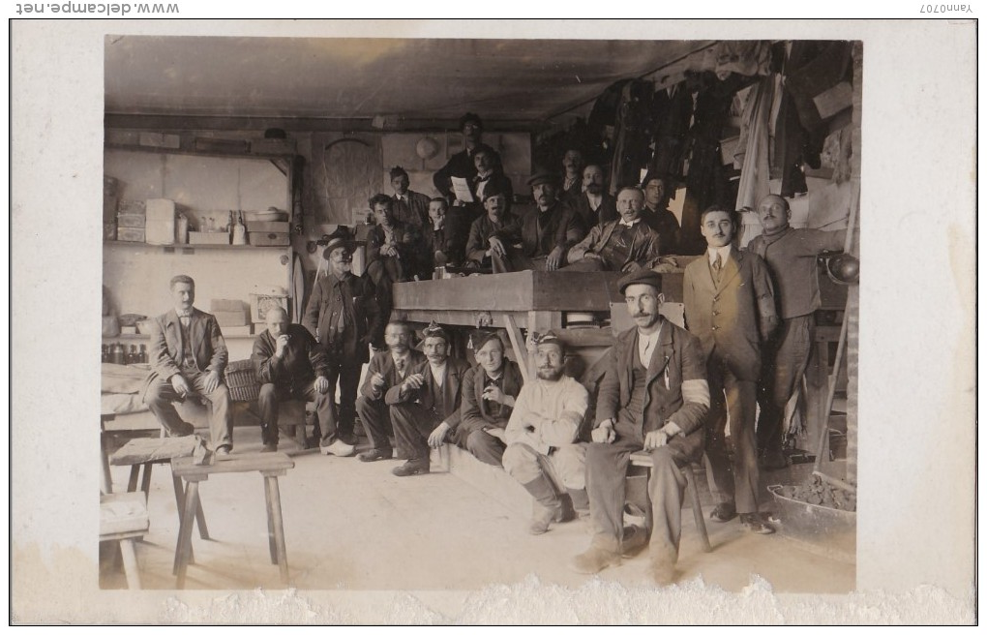
Notes:
Une chambrée.

Slide 25
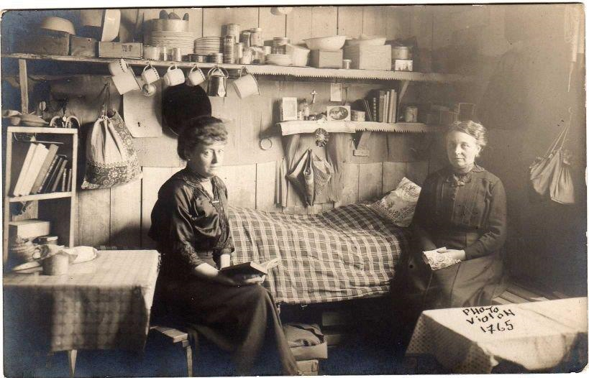

Slide 26
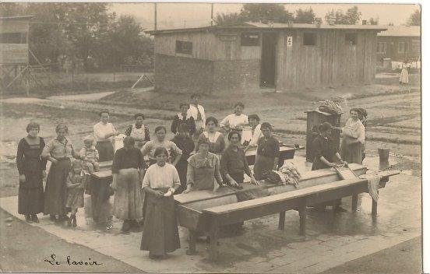

Slide 27
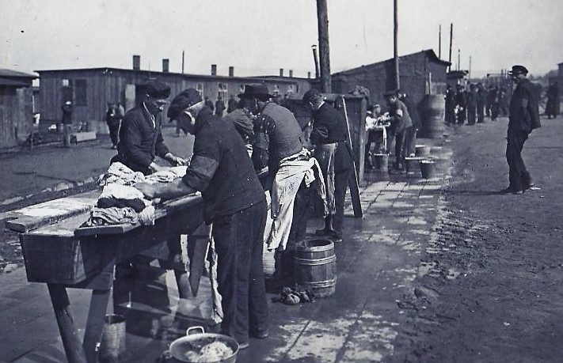

Slide 28
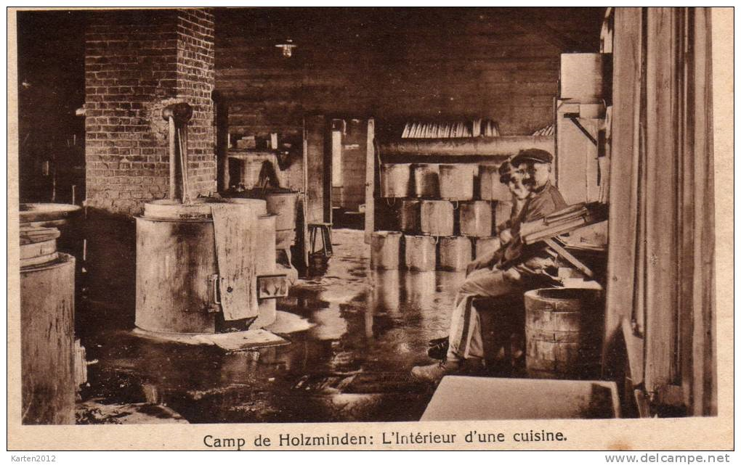

Slide 29
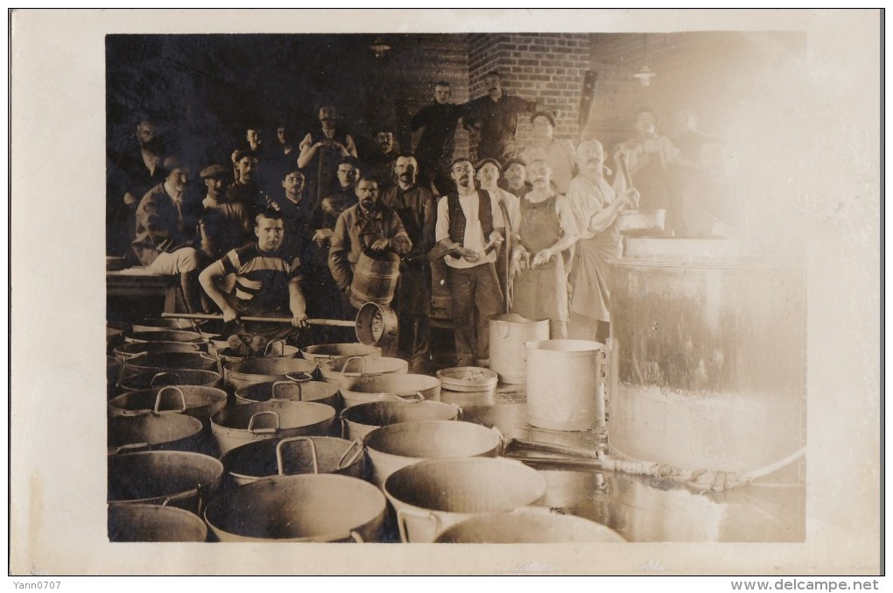

Slide 30
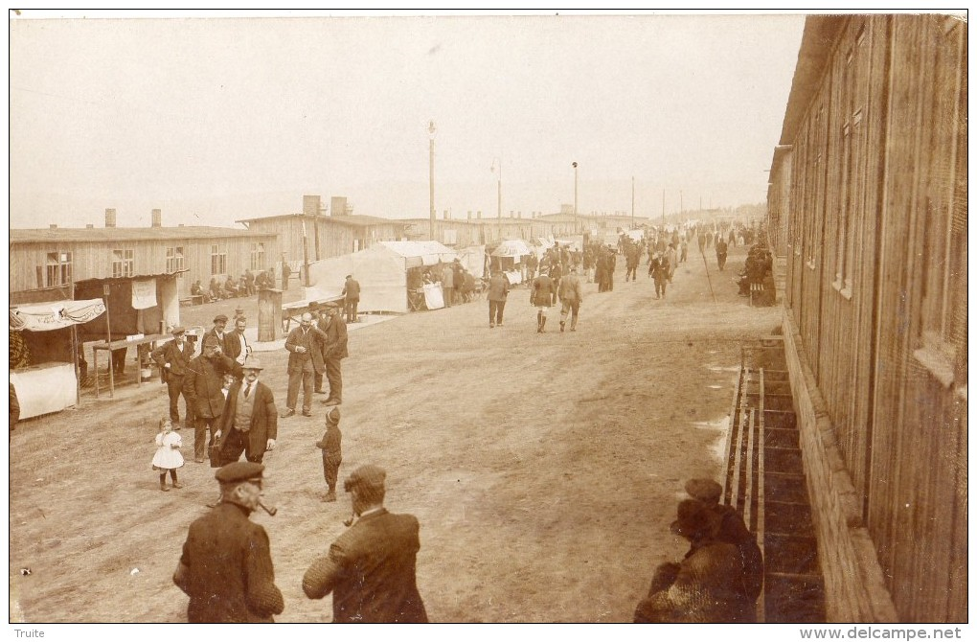

Slide 31
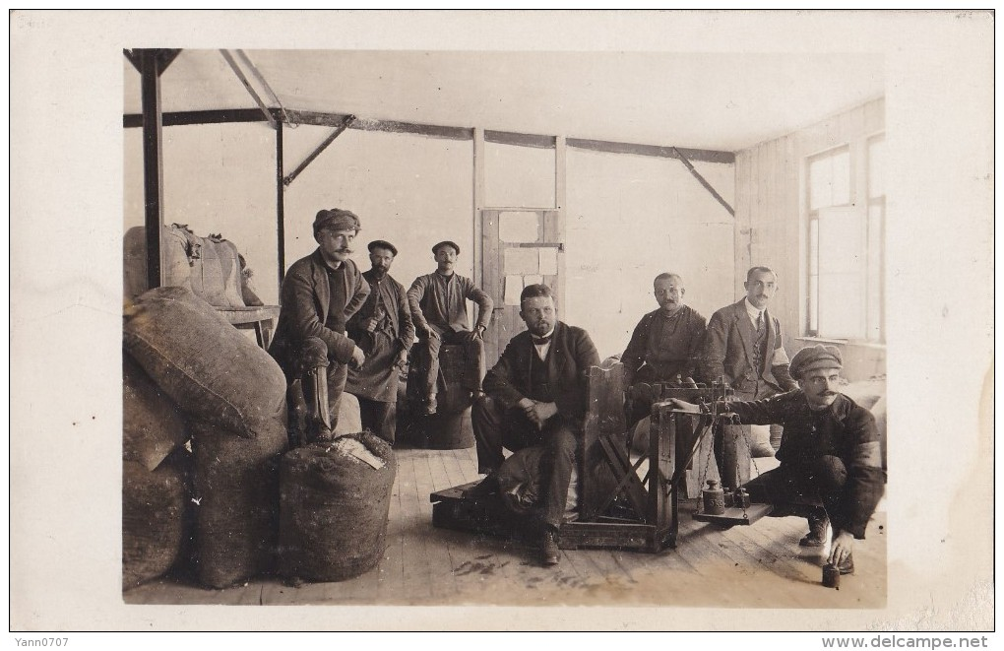

Slide 32
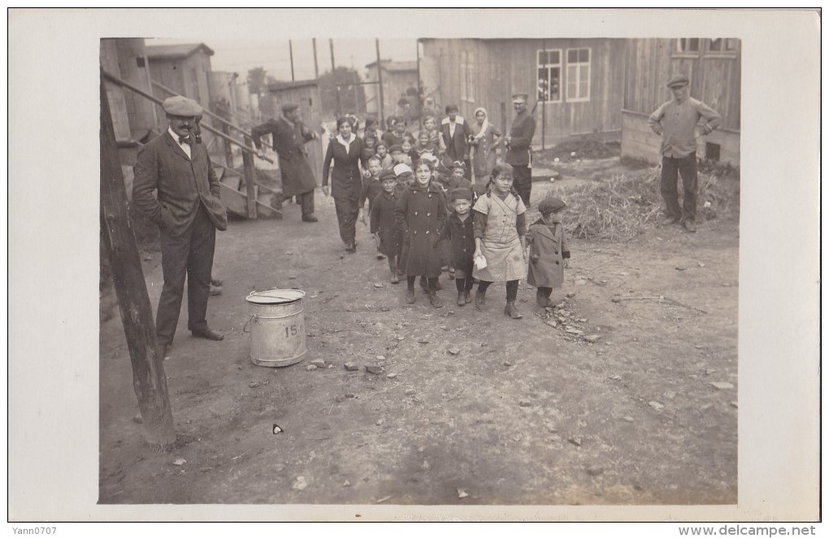
Notes:
L’école.

Slide 33
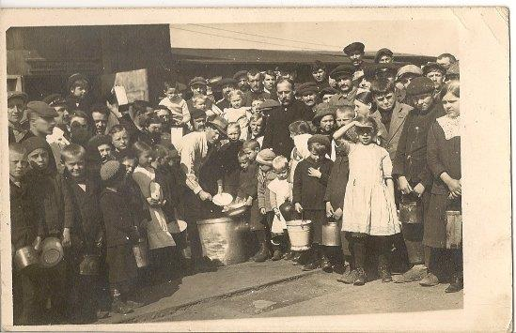

Slide 34
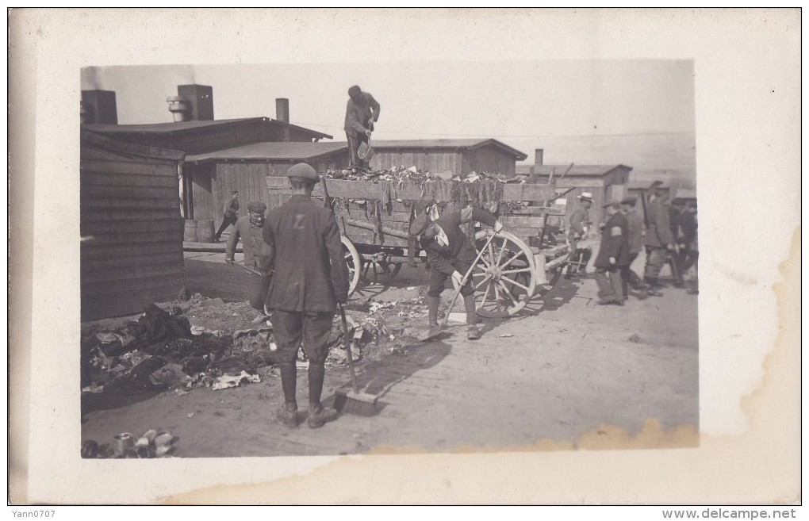
Notes:
Ramassage des ordures.

Slide 35
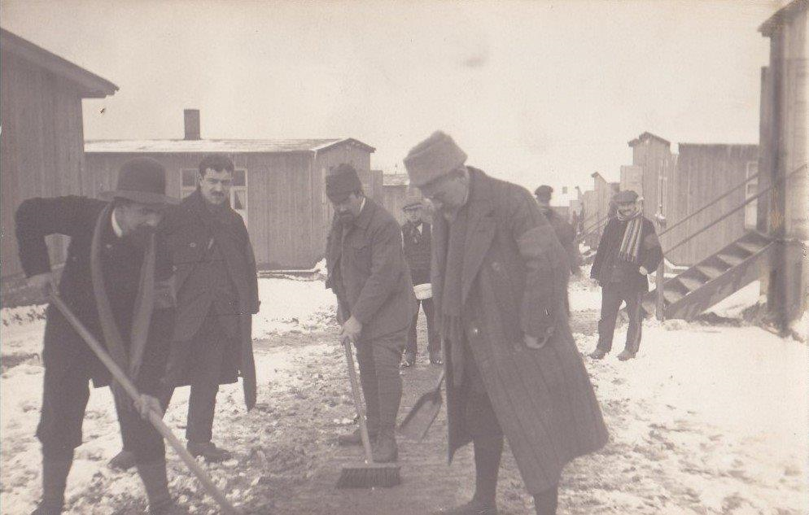
Notes:
Corvée dans le camp.

Slide 36
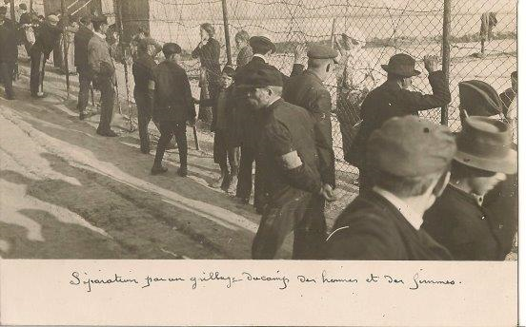

Slide 37
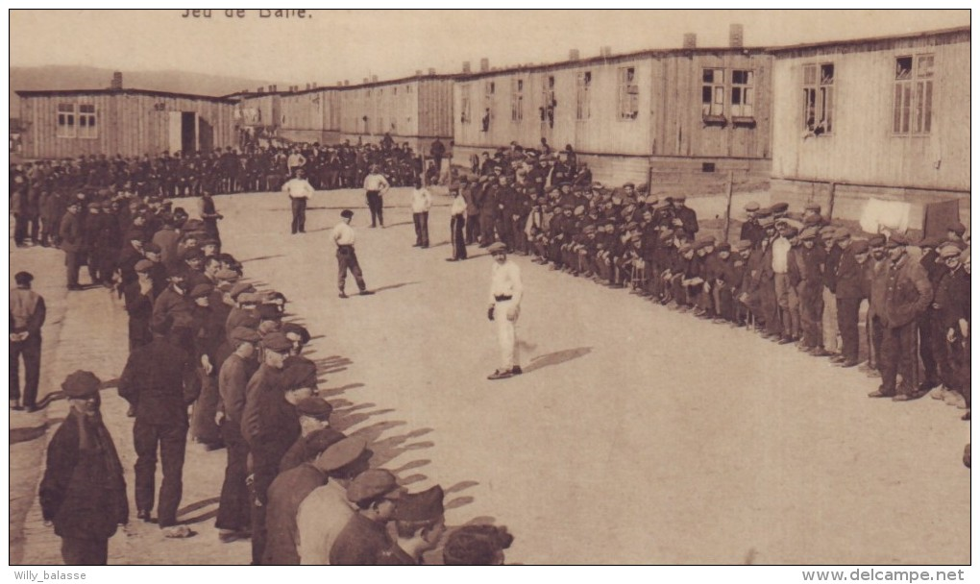

Slide 38
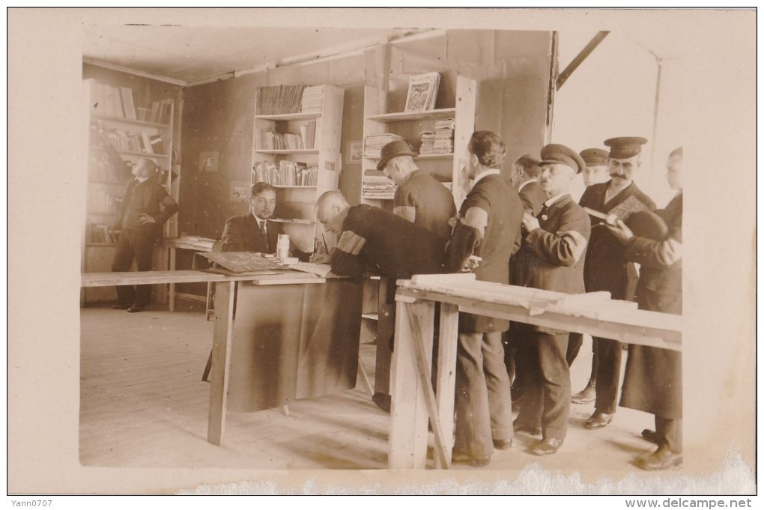
Notes:
La bibliothèque

Slide 39
Petites constructions en bois dans l’allée principale du camp
Estaminets, le café « Chalet Alphonse », cacao, frites.
Salons de coiffure.
Studio photographique « le violon »: cartes postales (propagande), photos personnelles.
Kiosques de vente de journaux, de papier à lettre, de cartes postales, de tabac.
Atelier des ARTISS’S.

Slide 40
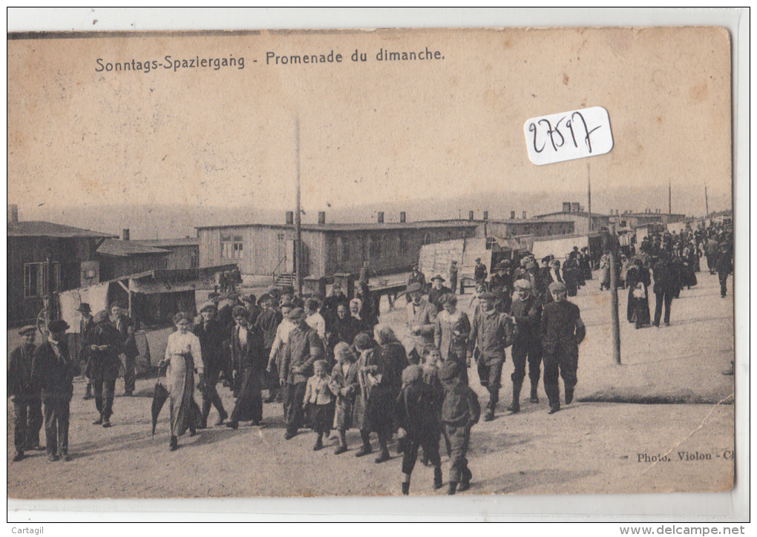

Slide 41
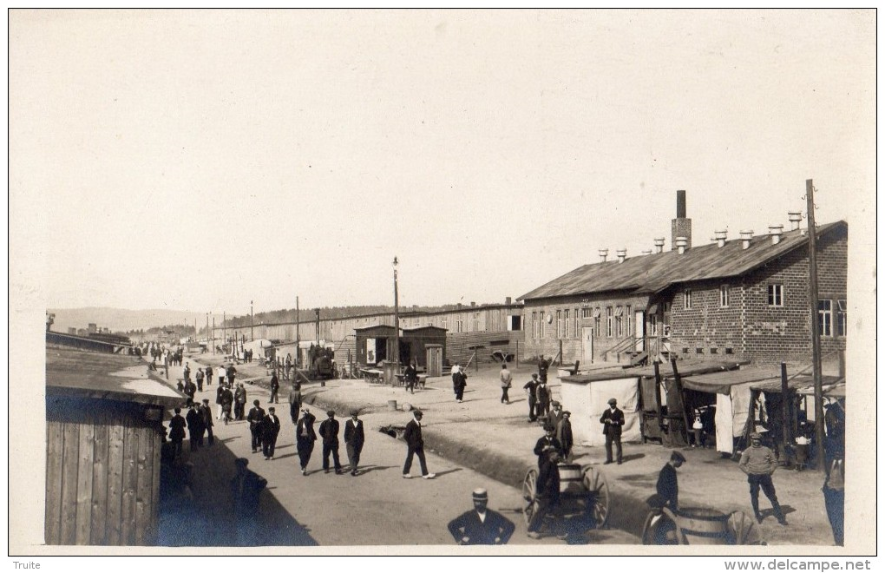
Notes:
A droite le lazaret.

Slide 42
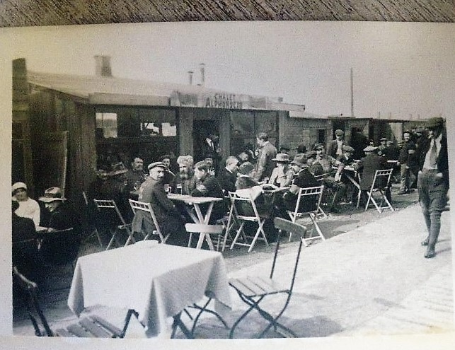

Slide 43
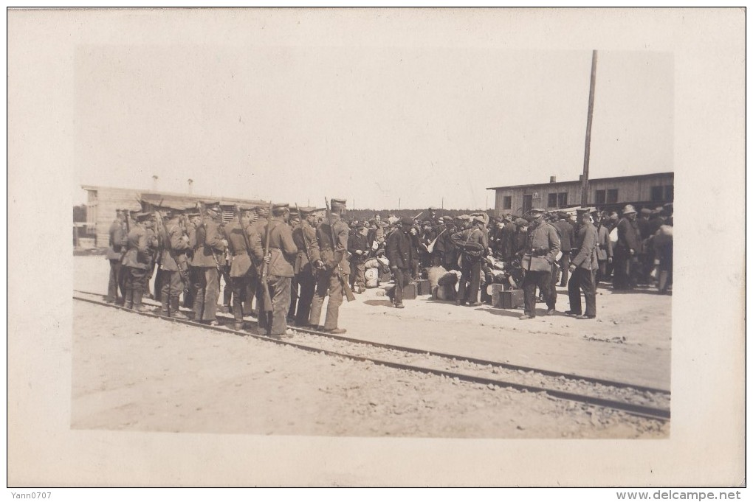
Notes:
Départ de prisonniers,

Slide 44
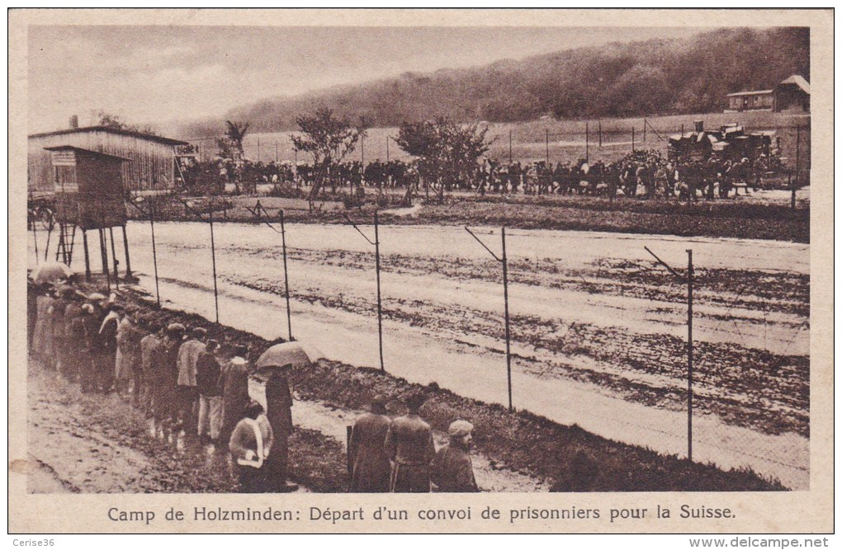

Slide 45
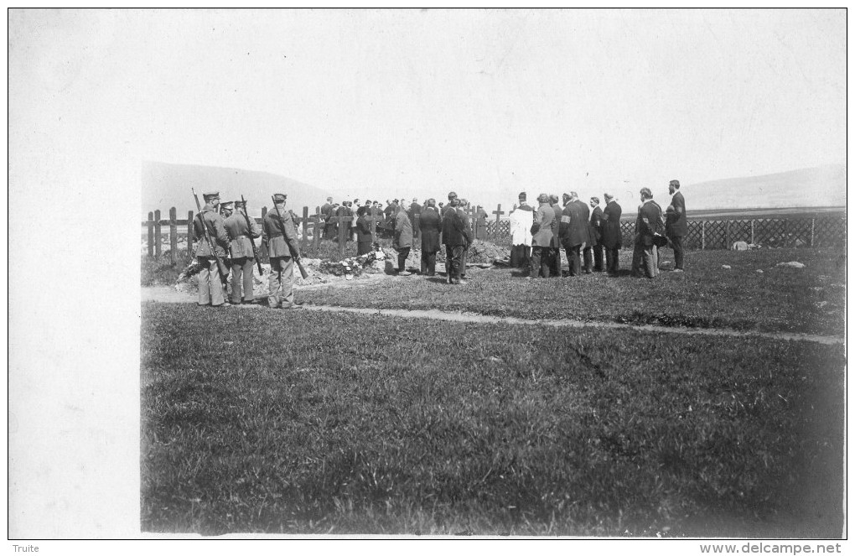
Notes:
Inhumation.

Slide 46
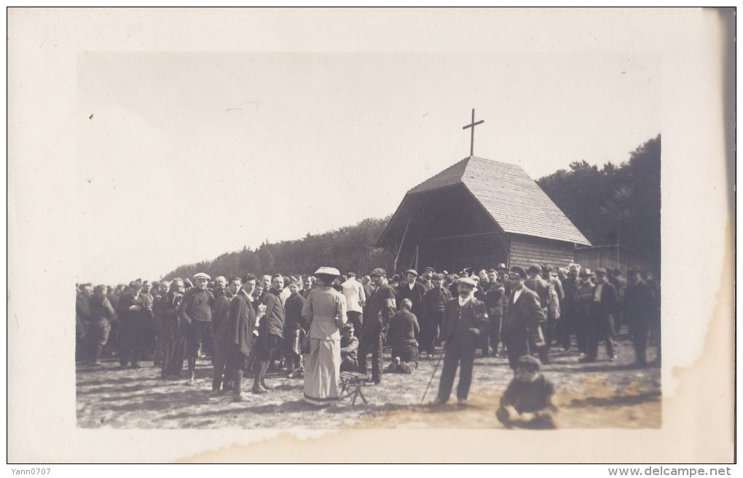

Slide 47
Témoignages sur Holzminden d’un visiteur du CICR (9/01/15). .
Ces gens n’avaient plus de maison, ils erraient dans les ruines de leurs villages et ne pouvaient regagner leur pays, ils ont donc été emmenés en Allemagne.
Les lits sont bons.
J’ai goûté la nourriture ici et ailleurs, et l’ai trouvée partout bonne, de même que le pain.
Une grande blanchisserie munie des installations électriques modernes, a été établie.
A la demande des internés juifs assez nombreux, on a installé une cuisine juive, ce qui me parait aller un peu loin en fait de bienveillance.

Slide 48
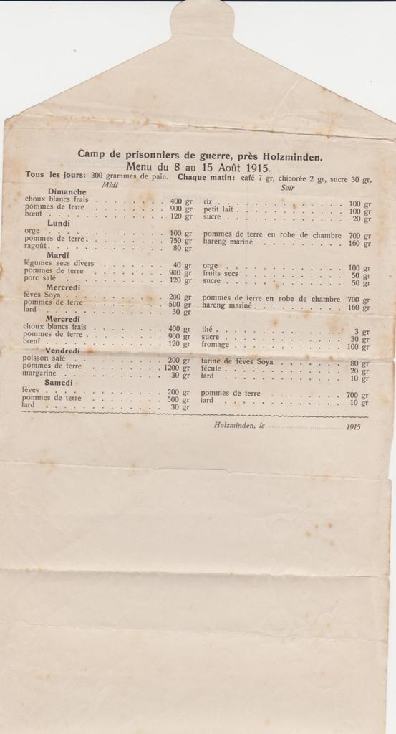
Notes:
Document exceptionnel...
Lettre enveloppe donnant le détail d'un menu dans le camp...
Bien entendu propagande totale... lorsque on lit les différents composants ...

Slide 49
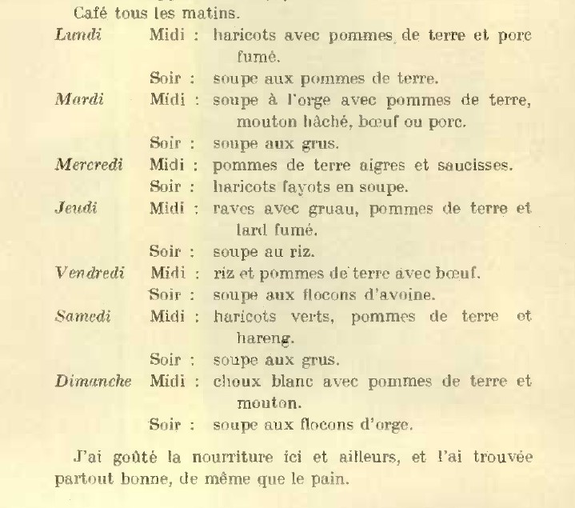

Slide 50
Témoignages sur Holzminden d’un des notables du Nord otages de 11/1916 à 04/1917.
Nourriture: l’ordinaire du camp (c’est maigre) amélioré grâce à une cotisation journalière puis à des commandes faites en Suisse et aux colis reçus de France..
D’autres prisonniers…. vinrent nous offrir leurs services pour cirer nos chaussures, nettoyer nos chambres, aller chercher de l’eau et nous apporter la soupe. Et aussi lessiver notre linge mais sans l’empeser ni le repasser. Ensuite le teinturier de la ville.
Aubette comme lieu de repos et de réunion.

Slide 51
Témoignages sur Holzminden d’un otage maire d’Entre-deux-Eaux (12/14 à 3/15).
« Trop pour mourir et pas assez pour vivre ».
Matin café: infusion d’orge grillé.
Midi: soupe aux choux ou aux navets, un peu de morue ou de hareng avec choucroute.
Soir: à peu près rien.
300 g de pain immangeable par jour.

Slide 52
Parcours d’un prisonnier civil (vosgien) pris en zone non occupée.
Fait prisonnier lors de l’offensive allemande entre le 20 août et le 12 septembre 1914.
Passage par l’Alsace.
Transport long, éprouvant (wagon de marchandises, manque de nourriture, hostilité des populations, brutalité des gardiens…).
Camps de différentes catégories.
Possibilités de retour en France avant la fin de la guerre pour certaines catégories.

Slide 53
Politiques d’échanges de prisonniers civils (1).
Déséquilibre du nombre de prisonniers civils:
Allemands pris lors de l’offensive française d’aout 1914 en Alsace ou séjournant en France ou dans les colonies françaises.
Français pris lors des offensives de 1914 ou séjournant en Allemagne (y compris Alsace Moselle) ; habitants des zones occupées par les allemands durant la guerre dans le nord et l’est de la France.

Slide 54
Politiques d’échanges de prisonniers civils (2).
« Prisonnier civil » catégorie inconnue des accords internationaux.
Dans les politiques de rétorsion, les notables sont plus « intéressants ».
Personnes « encombrantes » pour les allemands dans la mesure où elles ne peuvent pas travailler : personnes âgées, malades, femmes, enfants, prostituées.
Récriminations de la population allemande car certains prisonniers sont mieux traités qu’eux: envois de colis par les familles et les organismes de secours.

Slide 55
Rôle de la Suisse.
Pays neutre pouvant agir pour identifier les prisonniers (dès 09/14), visiter des camps, faire des propositions.
Proposition de rapatriement de certains prisonniers civils et militaires dès début 1915.
Militaires et civils malades accueillis en Suisse.
« Rapatriement » de populations venant des zones occupées.
Passages de prisonniers de France en Allemagne et vice-versa.
Passage de nourriture vers les populations françaises et les prisonniers en Allemagne.
Courriers, colis, argent.

Slide 56
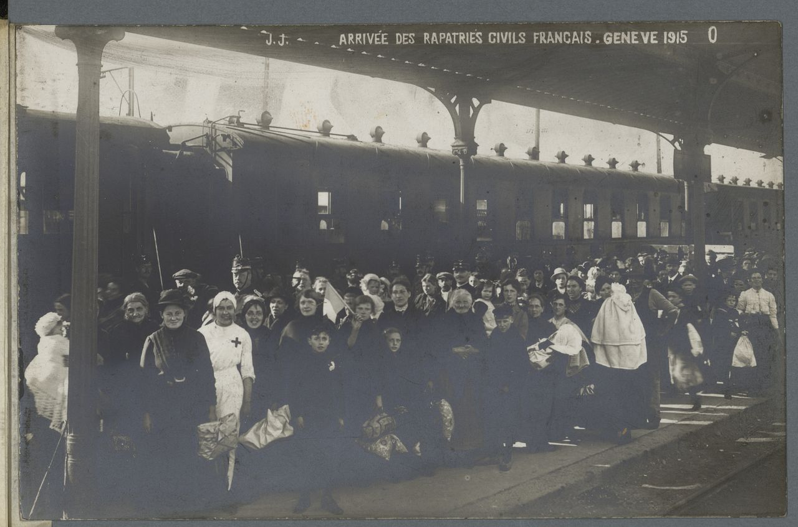

Slide 57
Le retour en France.
Sortie par la Suisse.
Passage par Annemasse, Evian.
Lyon, Perpignan, Carcassonne ou Dijon.
Pas toujours dans son village car détruit ou en zone de combat ou occupée.
Moins considéré que les combattants ou les prisonniers militaires.
Pourtant des séquelles physiques ou psychiques (« syndrome du barbelé ») de cet emprisonnement.
Peu ou pas d’aide financière.

Slide 59
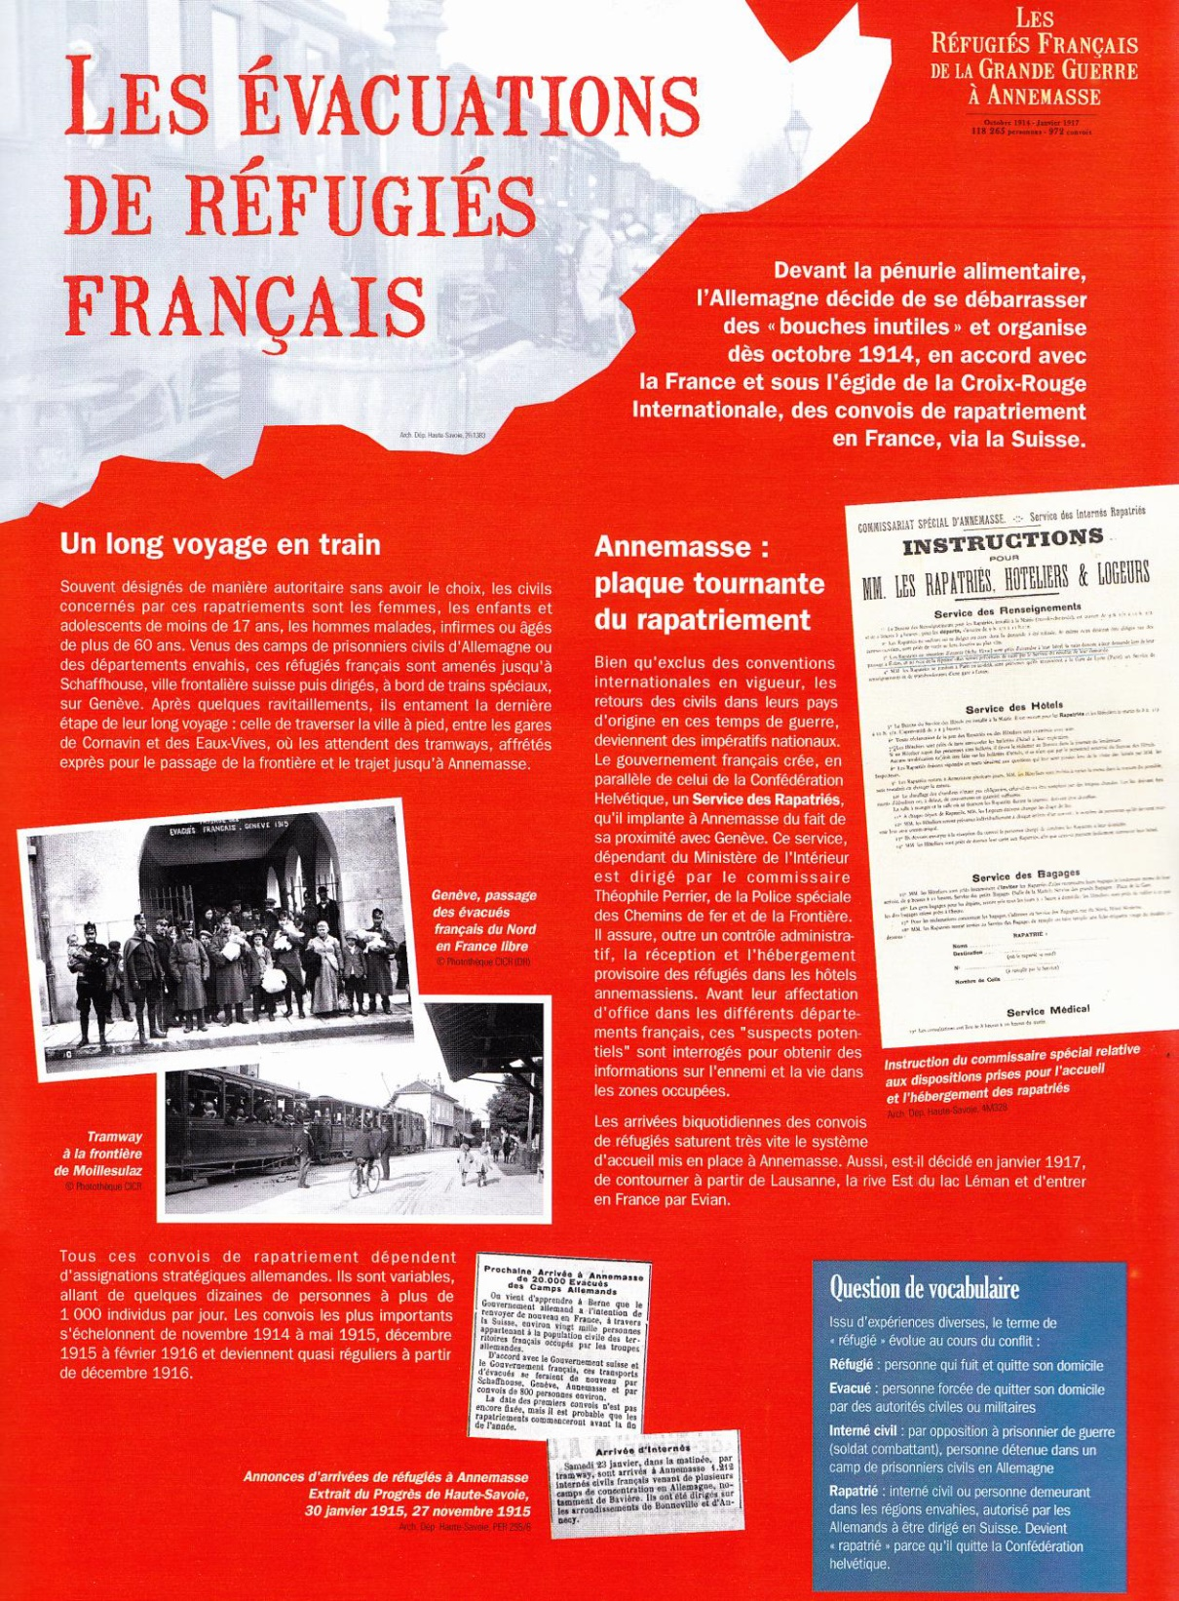

Slide 60
Réception des prisonniers civils à leur retour.
Pour la population locale:
Des « planqués » qui n’ont pas souffert comme la population restée sur place!
De nouvelles bouches à nourrir.
Prennent des places de travail déjà occupées…
Eux-mêmes:
Expérience indicible.
Reprises de sa place dans sa famille, son village, son activité souvent très difficiles.

Slide 61
Le sort de Jean-Joseph FRESSE.
Pris dans son village.
Sans doute emprisonné à Strasbourg.
Transféré à Holzminden.
Libéré (en raison de son âge ou d’une maladie) en 04/16.
Passe par la Suisse et Annemasse avant de rejoindre son village.
Participe à l’évacuation de son village en 1918.
Naissance de sa dernière fille en 1919.
Meurt en 1924.

Slide 62
Sa famille durant la guerre?
Son épouse et ses 7 enfants âgés de 1 à 14 ans en août 1914.
Dégâts immobiliers possibles chez eux en août 14.
Incendies de bâtiments du village.
De 14 à 18, zone arrière proche du front sous administration militaire.
Sans doute des difficultés pour poursuivre la culture: terres bouleversées par les combats de 14, réquisition d’animaux et de matériel…
Aide financière: 1,25 F par jour = 0,5F par enfant à charge pour femme sans travail (quid des cultivatrices?).
Relations avec Jean-Joseph? Courrier, aide matérielle (vêtements, nourriture) et financière?

Slide 63
Reconnaissances tardives (1).
La médaille des victimes de l’invasion 1914-1918.
Créée par un décret du 30 Juin 1921, cette médaille était attribuée pour honorer les prisonniers politiques condamnés dans les régions occupées, ainsi que les otages de guerre civils internés dans des camps pendant la première guerre mondiale de 1914-1918.

Slide 64
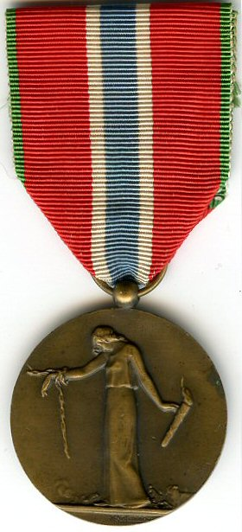
Reconnaissances tardives (2).
Médaille des prisonniers civils, déportés et otages.
Créée le 14 mars 1936.
Attribuable aux femmes.

Slide 65
Des noms de villes, villages ou hameaux fantaisistes!
Lous Lesaulnin
Bajonne
Baudesapt pour Ban de Sapt
Enter deux Court pour Entre deux Eaux
Germain Ferry pour Germainfaing.
Betry-Moutief pour Bertrimoutier.

Slide 66
Sources d’information.
Prisonniers de guerre en mains allemandes détenus à Holzminden. Listes transmises au CICR.
Liste des rapatriés, CICR.
Fiches des prisonniers établies par le CICR;.
Site « Holzminden » de Fred HIERNAUX.
Cartes postales et photographies.
« L'Assistance aux prisonniers de guerre, 1914-1919 . L'Agence des prisonniers de guerre de la Croix-Rouge française » A. d'Anthouard, ministre plénipotentiaire, délégué de la Croix-Rouge française. 1924.
Visite à Holzminden du conseiller suisse Arthur EUGSTER en janvier 1915.
« Rapatriés 1914-1918 » L. CHAPTAL.
« Les ronces de l’exil » Jean-Claude AURIOL. 2010.
« Les oubliés de la mémoire » Jean-Claude AURIOL.2015;
« Déportation de prisonniers civils au camp de concentration d’Holzminden, novembre 1916-avril 1917 ».Revue du Nord tome LXXX, avril-juin 1998.
Des récits personnels.

